Slide 1
Digitala tjänster på Biblioteken i Danderyd
SeniorNet 2026-03-23

Slide 2
Dagens agenda
Kort om biblioteken
Bibliotekets webbplats
E-böcker och e-ljudböcker
Strömmande e-film
Digiguiden
Digitalt stöd på Danderyds bibliotek

Slide 3
Bibliotekets webbplats
bibliotek.danderyd.se
Söka böcker, se sina lån, göra omlån, reservera böcker.
Bibliotekens evenemang
Så funkar det (t.ex: boka grupprum, skriva ut, fjärrlån, lämna inköpsförslag)
Prenumerera på bibliotekets nyhetsbrev

Slide 4
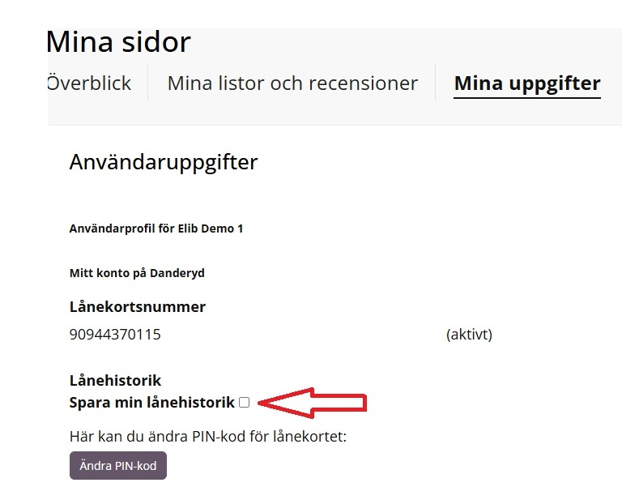
Bibliotekets webbplats – mina sidor
Lånehistorik:
Logga in
Mina sidor
Mina uppgifter
Mitt konto på Danderyd
Spara min lånehistorik
Frysa reservationer

Slide 5
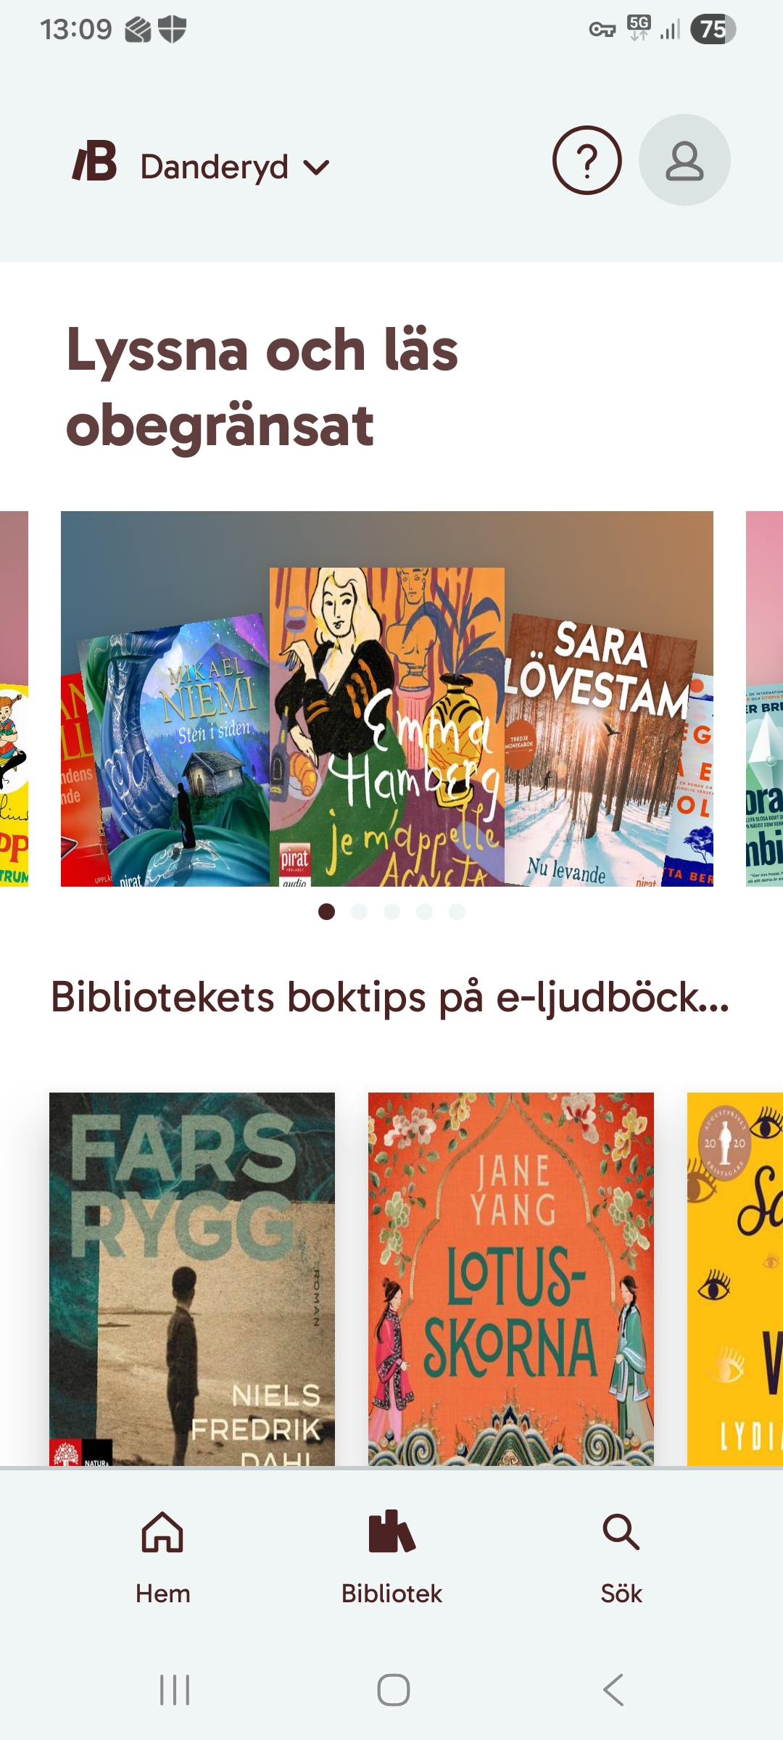
E-böcker och e-ljudböcker
Appen Biblio i en smart telefon eller surfplatta
Webbversionen av Biblio på din dator
8 lån per månad
28 dagars lån
Just nu: läs och lyssna obegränsat på ett antal titlar

Slide 6
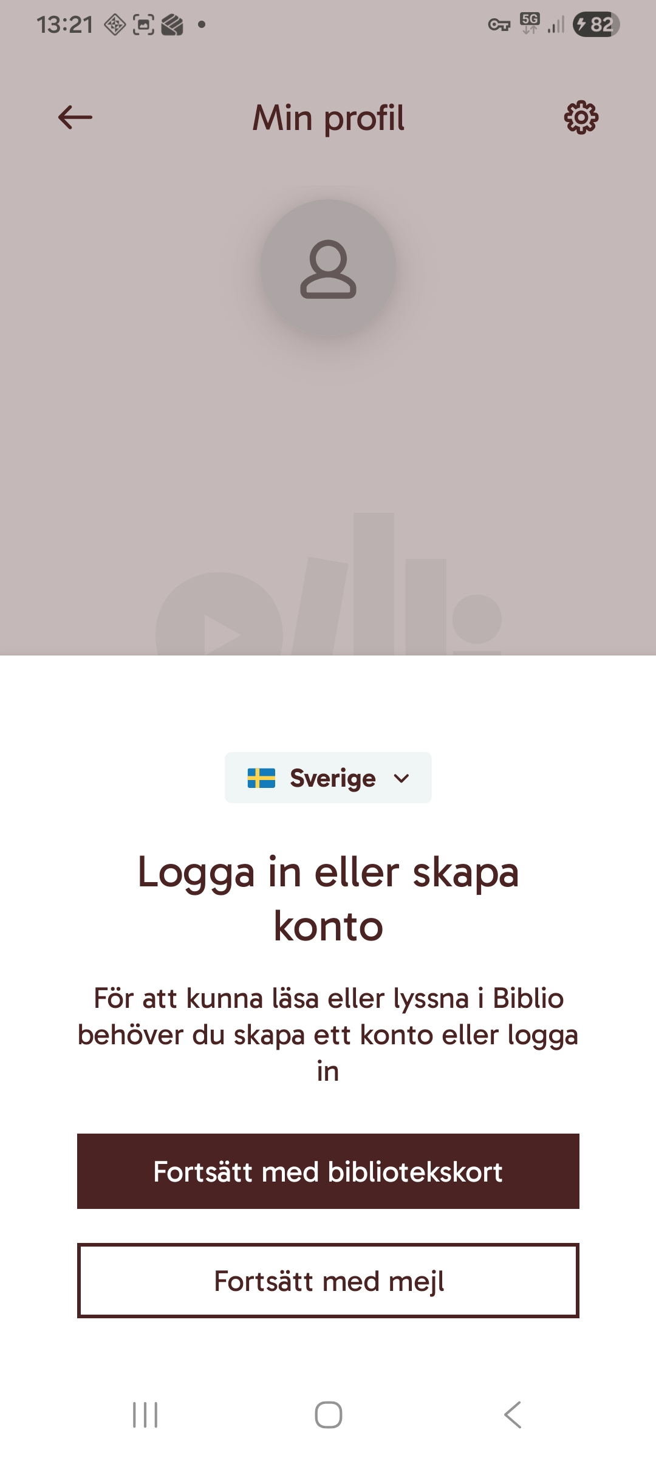
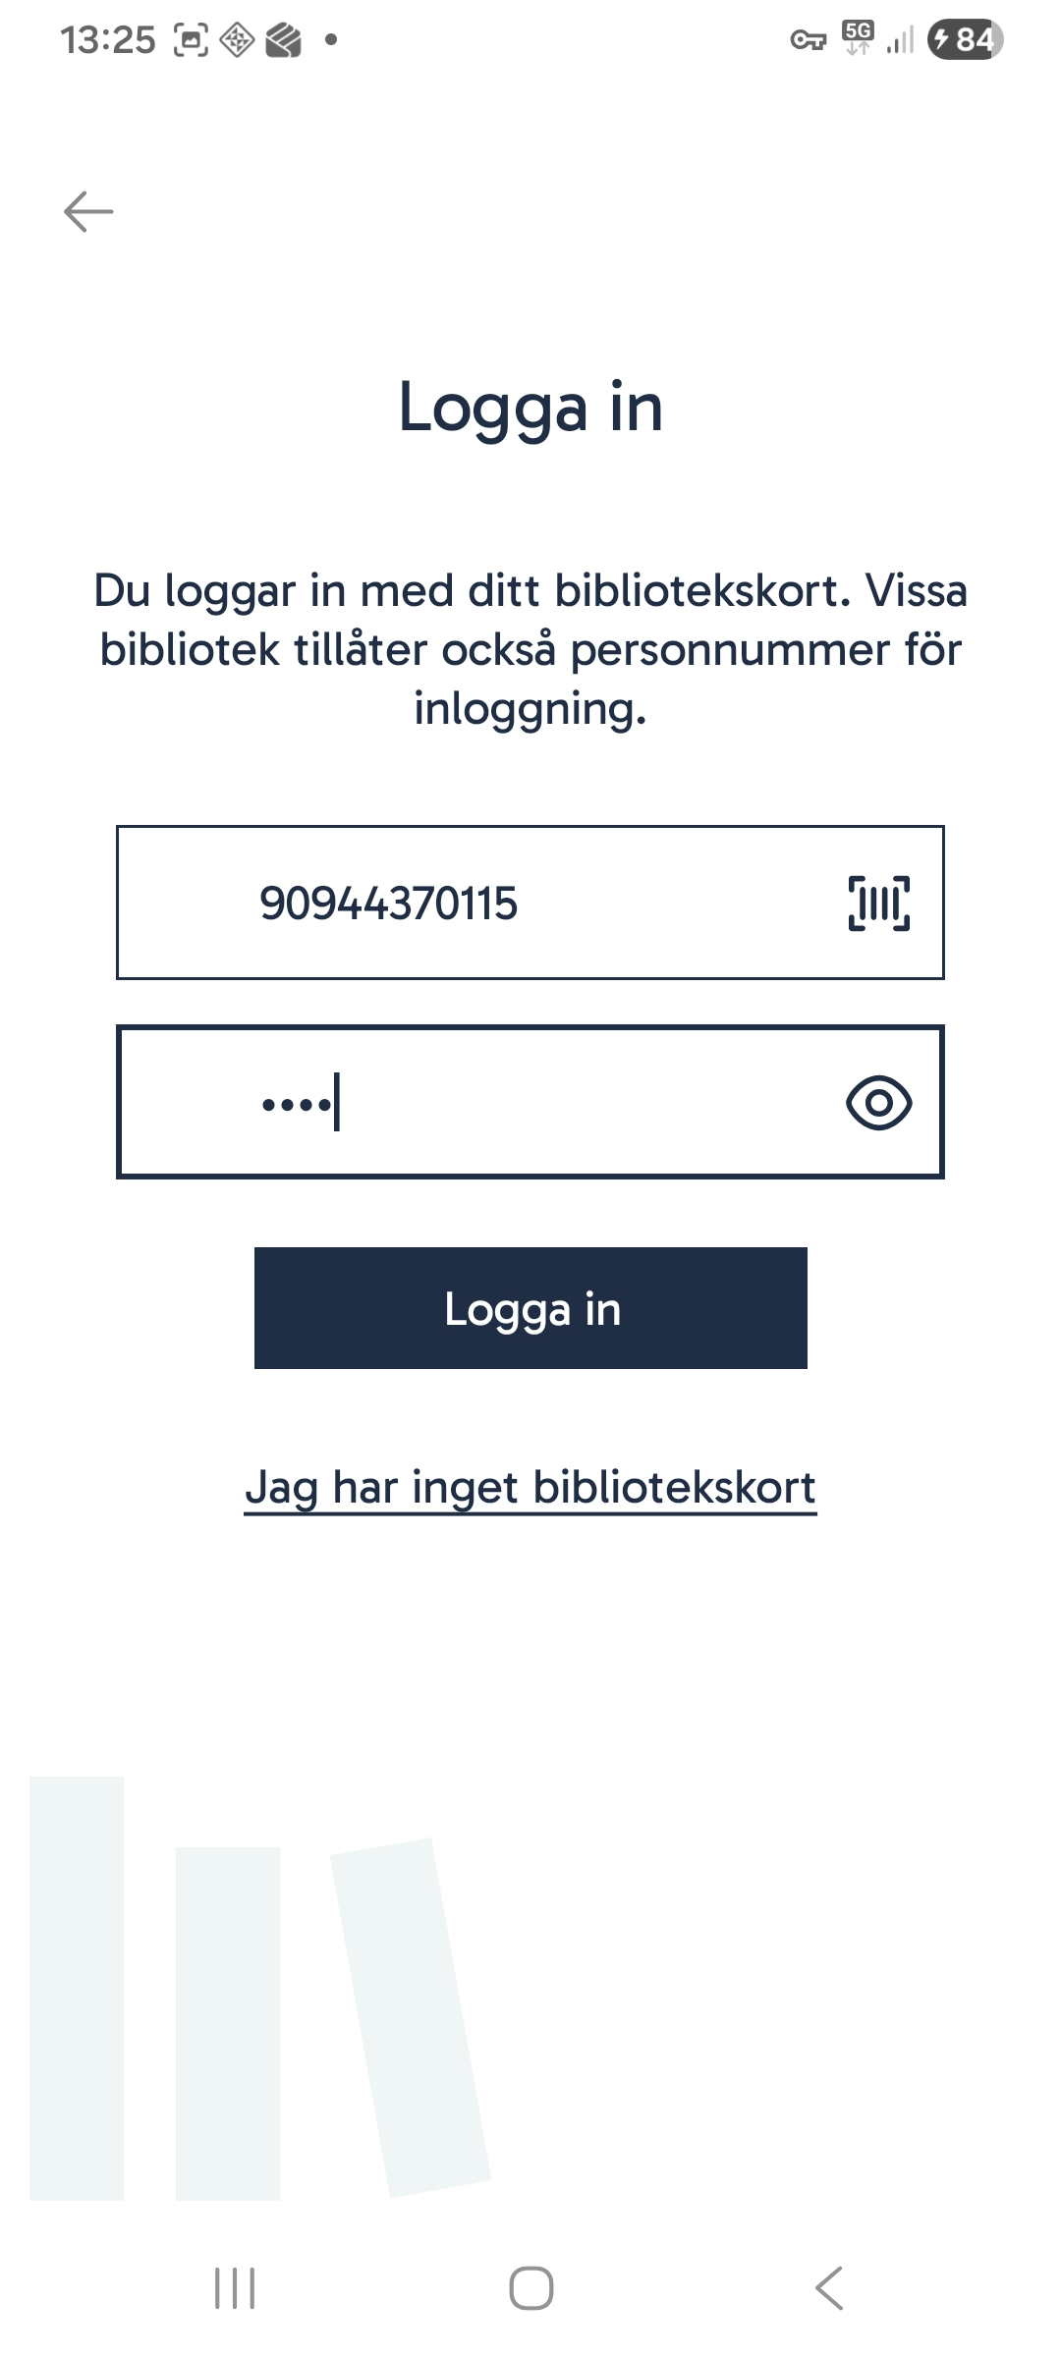
E-böcker och e-ljudböcker
Kom igång
Ladda ned appen Biblio
Logga in eller skapa konto.
Välj Danderyd och logga in med personnummer eller bibliotekskort och pinkod.
Utforska
Funktioner
Koppla fler bibliotek
Sovtimer
Läs offline
Bokmärken
Anpassa ljudbokens läshastighet

Slide 7
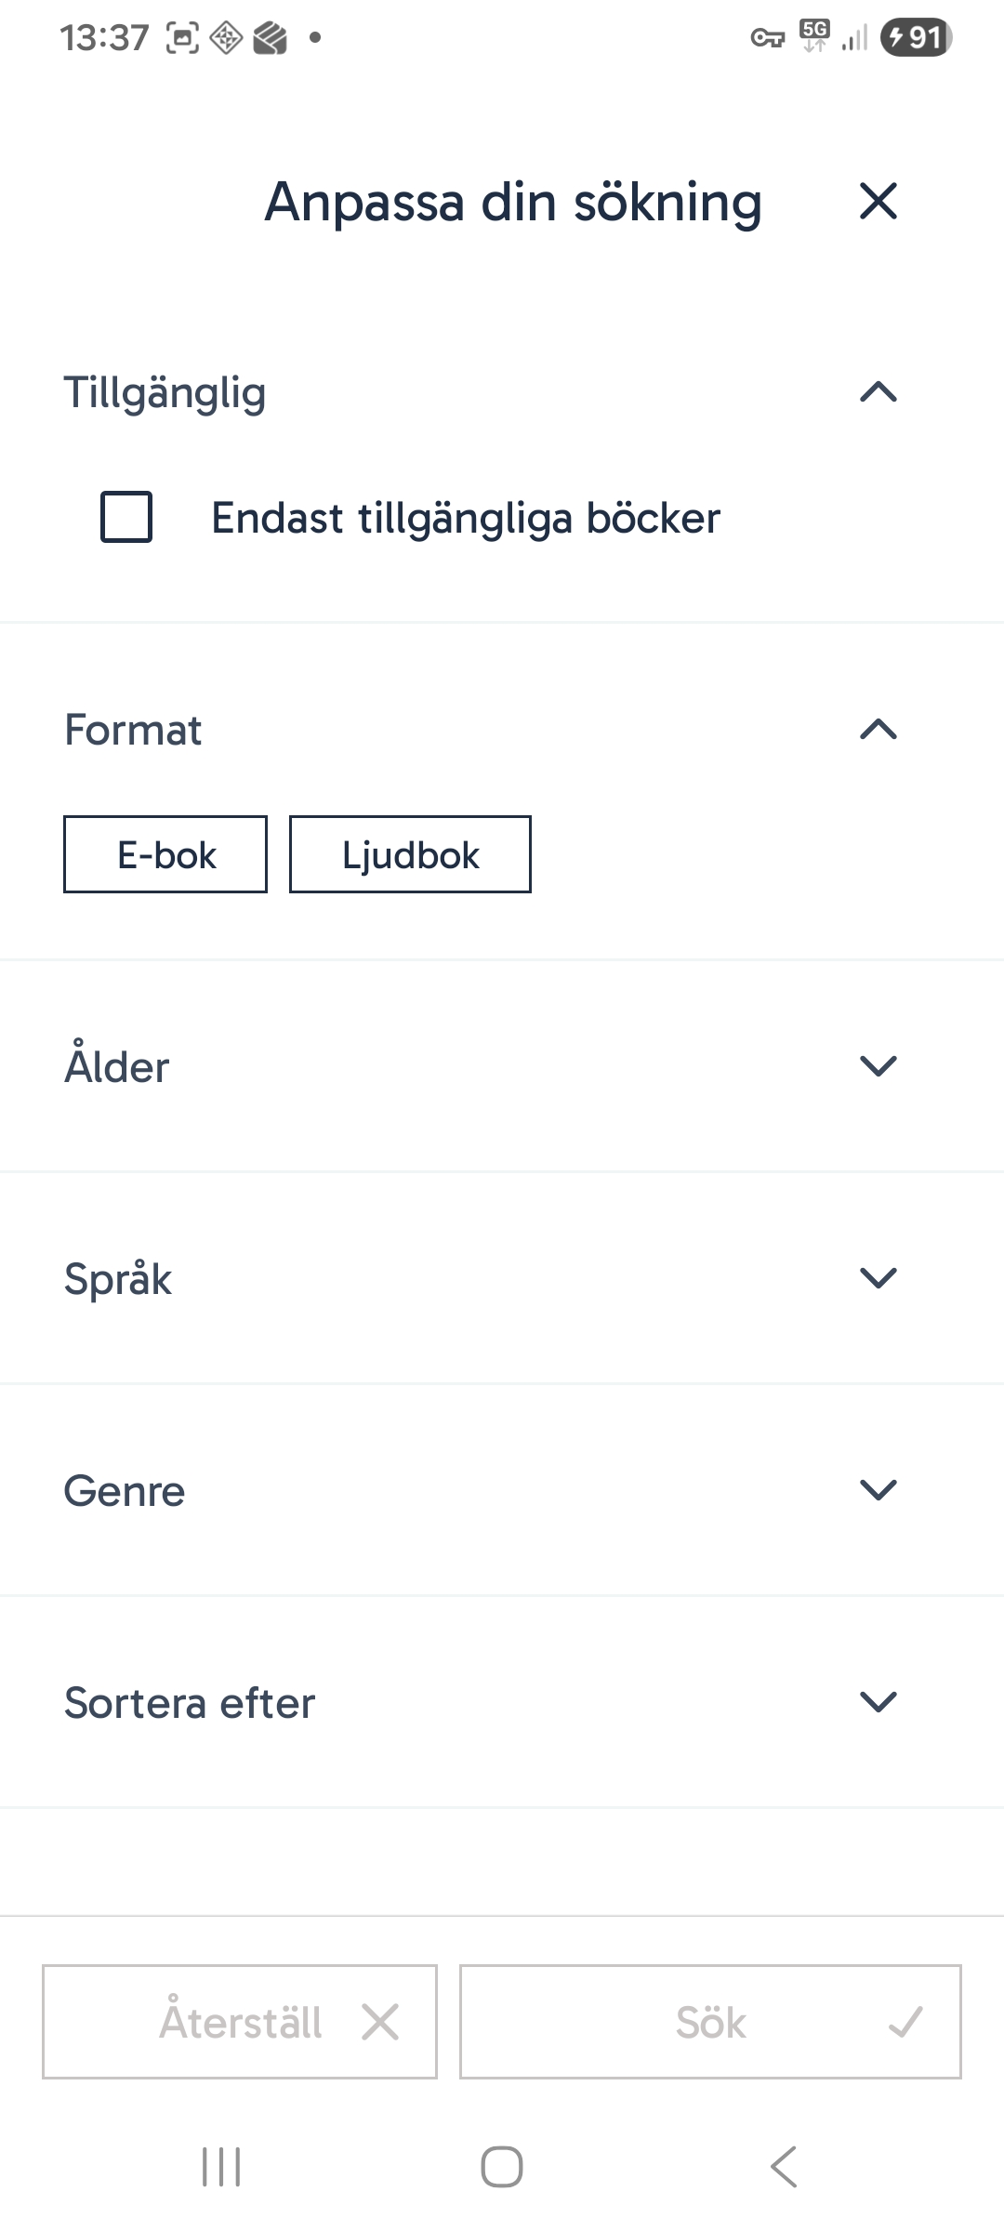
Sökfunktioner i Biblio
Utforska utifrån bibliotekets tips
Sök på en särskild titel eller författare
Anpassa din sökning - tryck på strecken bredvid sökrutan
Välj endast e-böcker eller endast ljudböcker
Välj ålder, språk eller genre.
Behöver fyllas i för varje sökning

Slide 8
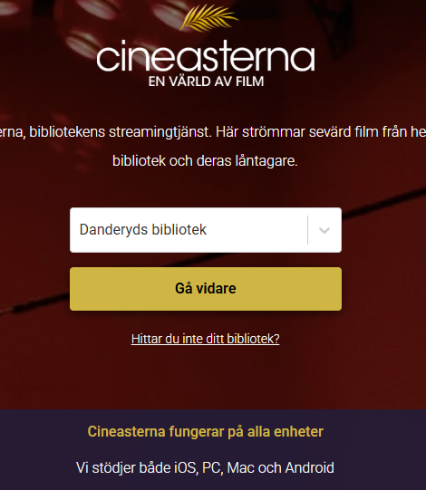
Låna strömmande film
Cineasterna
Max tre filmer per månad
Välj Danderyds bibliotek
Sök upp en film du vill låna
Låna med bibliotekskort/personnummer och pinkod.
Välj ”hoppa över” i nästa steg om du inte vill skaffa konto på Cineasterna.
Lånet är klart! Du har lånat filmen i 48 timmar.

Slide 9
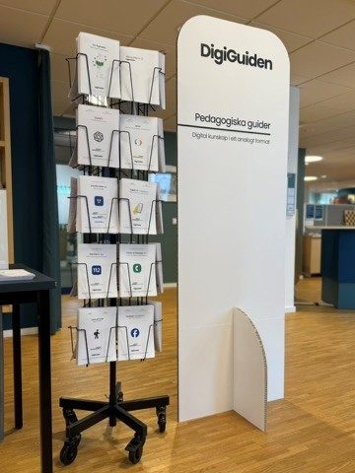
Digiguiden
Pedagogiska manualer i pappersformat

Slide 10
Digitalt stöd på Danderyds bibliotek
Onsdagar kl 13-15
Drop in
Gratis
Stöd i hur något du undrar över fungerar eller tips på användbara appar.
Ta med din mobil, surfplatta eller dator så utforskar vi tillsammans.
Vi ger inte teknisk support.
För bibliotekets digitala tjänster: kom till biblioteket så försöker vi hjälpa till.

Slide 11
Kontakt
Emma Andersson
Katrin Hugosson
bibliotek@danderyd.se
08-568 911 90

